Slide 1

Вртић Наша радост
Активности у време ванредног стања
Март,2020.

Slide 2
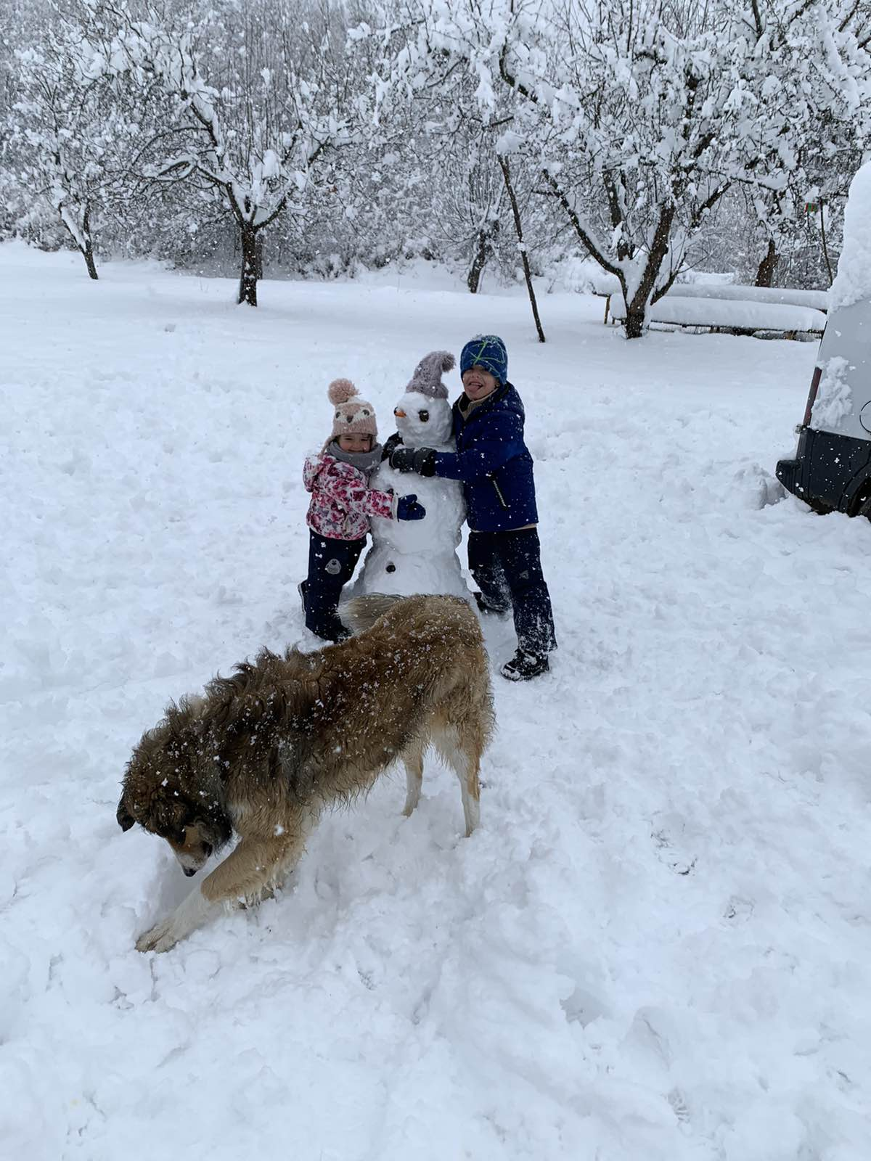
Зимске игре у доба COVID-19.

Slide 3
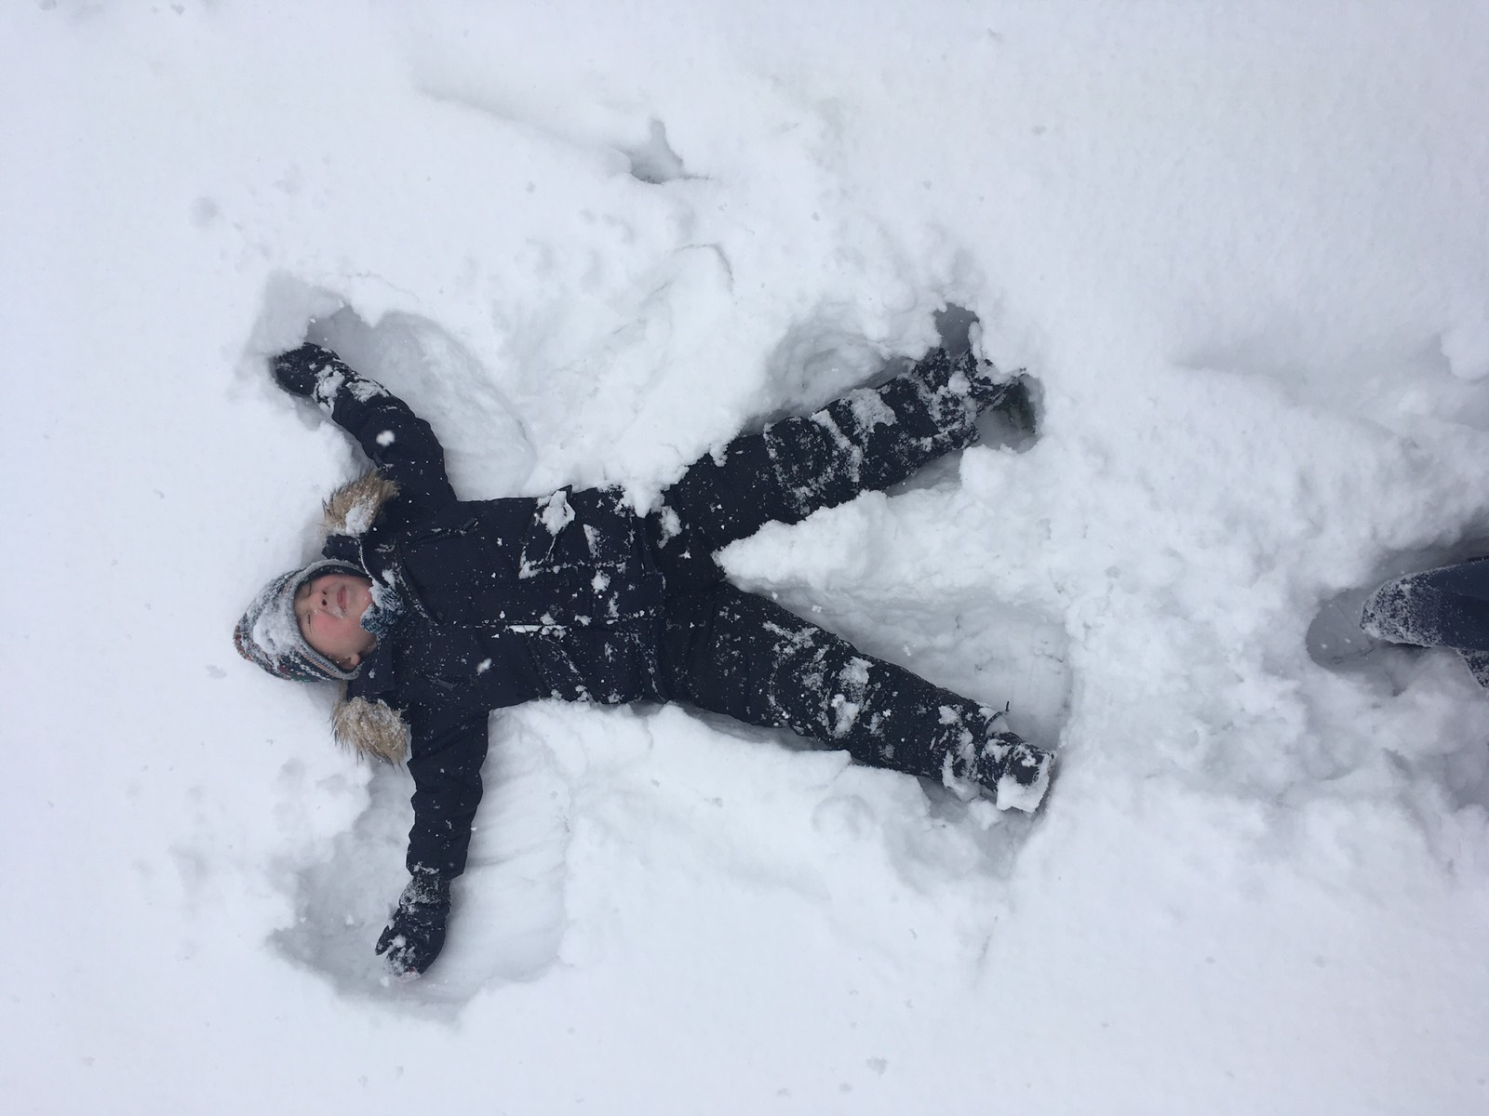
Зимске игре у доба COVID-19.

Slide 4
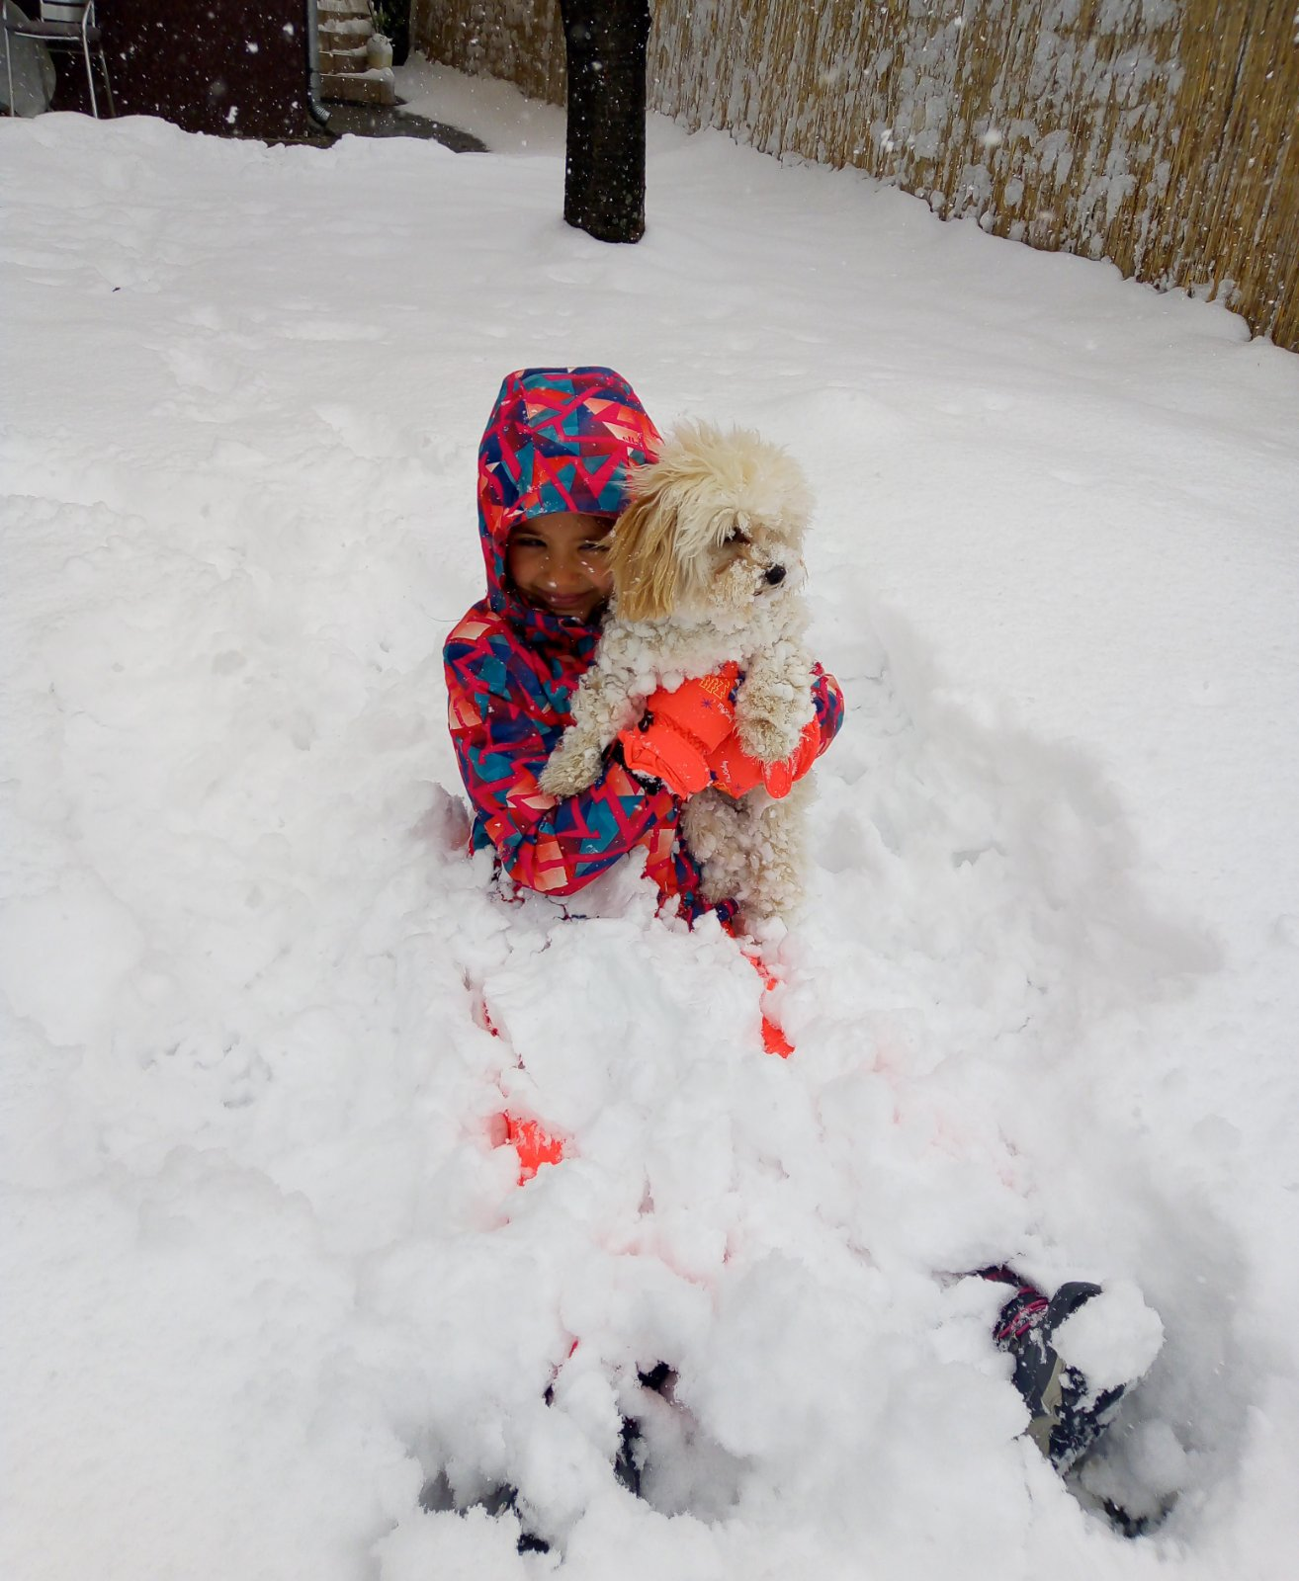
Зимске игре у доба COVID-19.

Slide 5
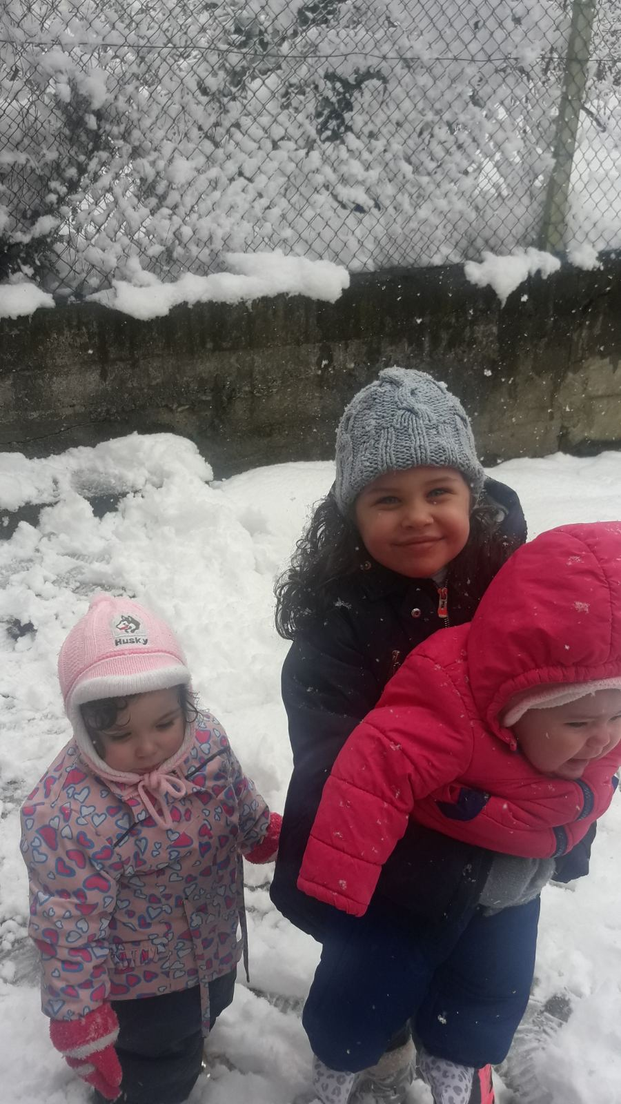
Зимске игре у доба COVID-19.

Slide 6
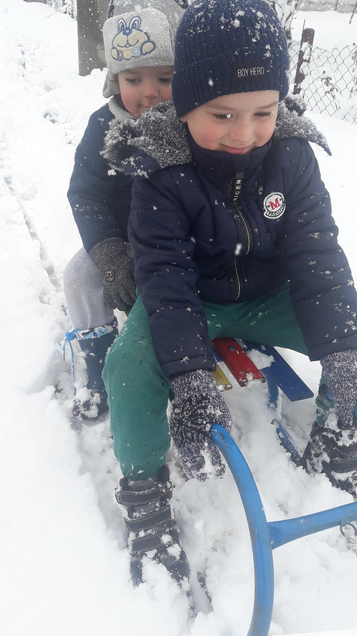
Зимске игре у доба COVID-19.

